Slide 1
การเรียนการสอนในศตวรรษที่ ๒๑
โรงเรียนวิทยาศาสตร์
วิจารณ์ พานิช
บรรยาย ณ โรงเรียนมหิดลวิทยานุสรณ์ ๒๒ พ.ค. ๕๗

Slide 2
เป้าหมายของ รร. วิทย์
สร้างคนดี = สร้างคนเก่ง
เรียนรู้เพื่อพัฒนารอบด้าน ไม่ใช่ทิ้งอย่างอื่น เน้นแต่เรียนวิชาวิทยาศาสตร์
เรียนแบบบูรณาการหลายศาสตร์ : STEM, Science & Arts, Science & Humanities, Science & Social Science

Slide 3
พลเมืองที่มีคุณภาพในศตวรรษที่ ๒๑
คือคนที่พัฒนาตนได้ใกล้เคียงศักยภาพที่มีอยู่ มากที่สุด พัฒนาพหุปัญญา รอบด้าน
พัฒนาศักยภาพด้านดี ลดทอนศักยภาพด้านชั่ว
เติบโตไปเป็นผู้ใหญ่ที่รู้ผิดชอบชั่วดี และเรียนรู้ปรับตัวตลอดชีวิต เพื่อเป็น “ผู้ให้” > “ผู้เอา”
เป็น “ผู้สร้าง” > “ผู้เสพ”
ไม่ใช่แค่ “รู้วิชา” หรือ “เก่งวิชา” เท่านั้น

Slide 4
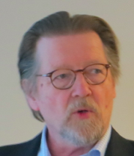
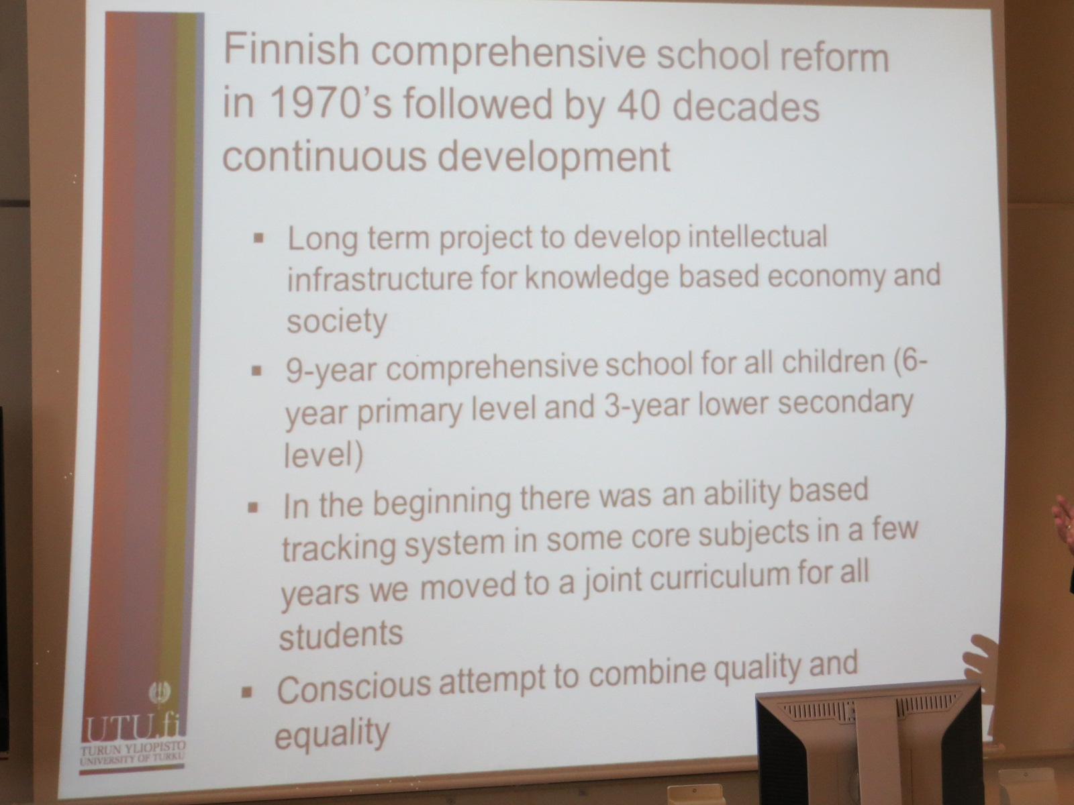
Prof.Erno Lehtinen
Dept of Teacher Education and the Centre for Learning Research, U of Turku, Finland
29 April 2014

Slide 5
ความท้าทายของโรงเรียนวิทย์
เก่งวิทย์ + พัฒนาการครบด้าน (Multiple Intelligence)
เรียนรู้ ทั้งด้านนอก และด้านใน
เติบโตไปเป็นนักวิทยาศาสตร์ ที่มีชีวิตที่ดี มีมิติของความเป็นมนุษย์ที่พัฒนาครบด้าน

Slide 6
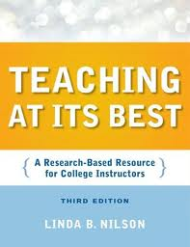
Epistemological
Maturity
คิดแบบ ขาว - ดำ
คิดเชื่อ - คิดแย้ง
คิดแบบหมวกหกใบ
ความรู้เป็นมายา

Slide 7

ความรู้
Knowledge is relational
ความรู้เป็นสมมติ (assumption)
ปัญหาของการเรียนรู้
คือการยึดมั่นถือมั่นความรู้
จนไม่กล้าคิด และลอง/แย้ง
http://www.gotoknow.org/posts?tag=Zajonc

Slide 8
เรียน AL เพื่อพัฒนา 5 ด้าน
เรียนแบบ Active/Engaged Learning
ซับซ้อนกว่านี้ โยงชีวิตจริงให้มากที่สุด
Contributor
เรียนประยุกต์ ค.
วิจัย
บริการสังคม
ปัญญา
อารมณ์
สังคม
จิตวิญญาณ
กาย
Service
Learning
Creator
เรียนให้ได้ทักษะ โดยลงมือทำ และคิด

Slide 9

Table III-1. Levels of learning
Transformative Learning
Level | Objectives | Outcome
Informative | Information Skills | Experts
Formative | Socialization Values | Professionals
Transformative | Leadership attributes | Change agents
2. เรียนรู้งอกงามจากภายใน
3. เปลี่ยนสมอง

Slide 10
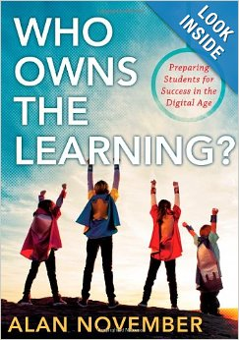
เพื่อให้เรียนแล้วรู้จริง
(Mastery Learning)
นร. ต้องเรียนแบบลงมือทำจริง
(Authentic Learning)
Learn = Work
สมัยก่อน ช่วยพ่อแม่ทำฟาร์ม
สมัยนี้ เรียนแบบ Digital Farm
http://www.gotoknow.org/posts?tag=november

Slide 11
นักเรียนเก่ง
เรียนเพื่อความเก่งของตนเอง ตัวกู ของกู เท่านั้น
หรือ จะพัฒนาความเป็นมนุษย์ ทุกด้าน รวมทั้งด้านความสุขจากการให้/เสียสละ (Altruistic Mind) posterior superior temporal sulcus http://news.bbc.co.uk/2/hi/6278907.stm
พัฒนาบางด้าน vs. พัฒนาครบด้าน
เพื่อความเป็นนักวิทยาศาสตร์เท่านั้น + เพื่อความเป็นมนุษย์

Slide 12
นักเรียนเก่ง
เตรียมไปมีชีวิตที่แน่นอน
ชีวิตที่ไม่แน่นอน
หรือ

Slide 13
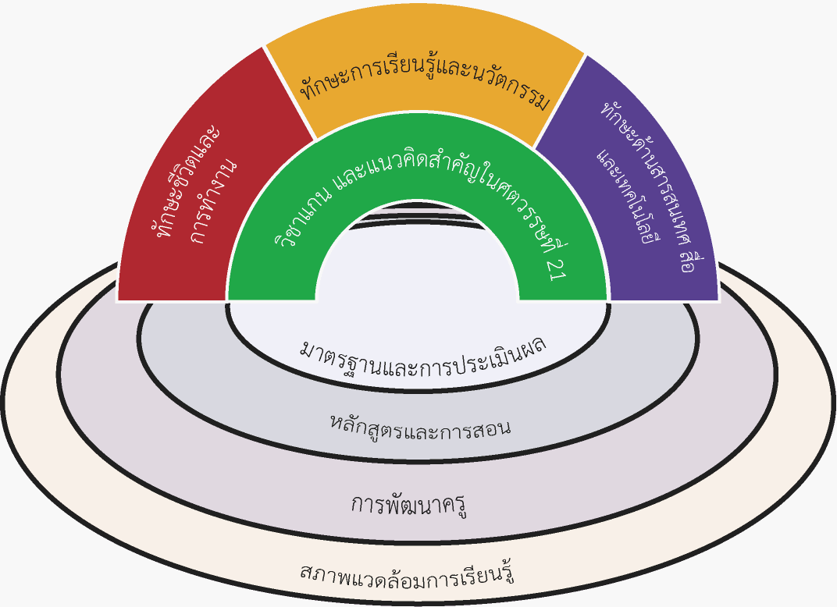
ทักษะแห่ง
ศตวรรษ
ที่ ๒๑

Slide 14
3Rs + 7Cs
+ 2L
Reading, ‘Riting, ‘Rithmetics + 21st Century Themes
Critical thinking & problem solving
Creativity & innovation
Collaboration, teamwork & leadership
Cross-cultural understanding
Communication, information & media literacy (2 – 3 ภาษา)
Computing & media literacy
Career & learning self-reliance
Change
Learning
Leadership

Slide 15
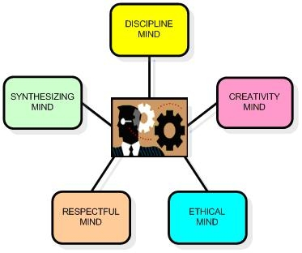
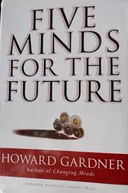
พัฒนา ๕ ด้าน - Five Minds
ห้าฉลาด
http://www.gotoknow.org/posts/418836

Slide 16

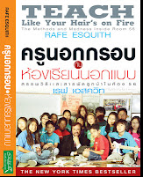


Slide 17
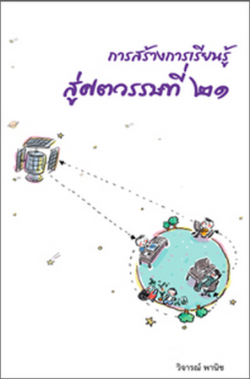

ทำความเข้าใจหลักการเรียนรู้สมัยใหม่
http://www.scbfoundation.com/publishing.php?project_id=292#publishing/292/5466
http://www.scbfoundation.com/publishing.php?project_id=292#publishing/292/5137

Slide 18
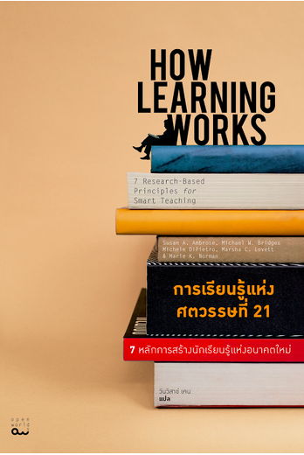


http://www.scbfoundation.com/publishing.php?project_id=292#publishing/292/5462
http://www.scbfoundation.com/publishing.php?project_id=292#publishing/292/5649%20

Slide 19
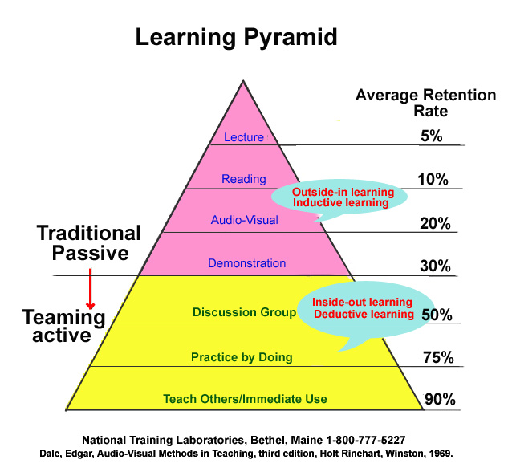
เสพ
สร้าง
Constructionism

Slide 20

เรียนรู้แบบไม่รู้ตัว
เหตุการณ์
สังเกต เก็บข้อมูล
ความจำใช้งาน
Working
Memory
ตระหนักรู้ และคิด
เรียนรู้
จำ
ลืม
ความจำระยะยาว
Longterm
Memory
รู้ข้อเท็จจริงและกระบวนการ
Ref.: Daniel T. Willingham. Why Don’t Students Like School?, 2009

Slide 21
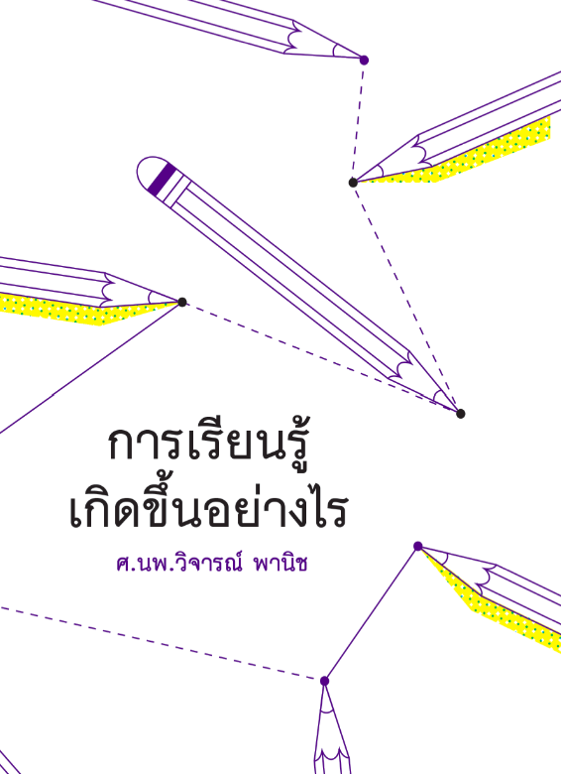
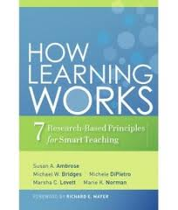
7 R-Based Principles for Smart Teaching
Prior Knowledge
K Organization
Motivation
Develop Mastery
Practice & Feedback
Student Development & Climate
Self-directed Learner
http://www.gotoknow.org/blogs/posts/tag/Ambrose

Slide 22
ขั้นตอนการพัฒนาให้รู้จริง
รู้จริง
ทำได้
ไม่รู้ตัว
ทำได้
รู้ตัว
ฝึกบูรณาการ
ให้เข้ากับกาละเทศะ
1
2
3
4
ฝึกบูรณาการ
ทักษะย่อย
mastery
ทำไม่ได้
รู้ตัว
ทำไม่ได้
ไม่รู้ตัว
จากหนังสือ How Learning Works : Seven Research-Based Principles for Smart Teaching เขียนโดย Susan A. Ambrose และคณะ

Slide 23
วงจรของการเรียนรู้แบบกำกับตนเอง
ประเมินชิ้นงาน
ประเมินความสามารถ
วางแผน
ลงมือทำ ประเมิน
ตรวจสอบ ปรับปรุง
รู้เขา
A
รู้เรา
ความเชื่อของ
นศ. เกี่ยวกับ
ความฉลาดและ
การเรียนรู้
DC
P
Metacognition Skills

Slide 24
5 คำถามหลักในการออกแบบการเรียนรู้
ต้องการให้ นร. ได้ทักษะ และ ค. ที่จำเป็นอะไรบ้าง (ตรวจสอบเอกสารหลักสูตร หนังสือทักษะแห่งอนาคตใหม่ ฯลฯ)่
จัดการเรียนรู้อย่างไรให้ได้ทักษะเหล่านั้น
รู้ได้อย่างไรว่าได้
ทำอย่างไร กับ นร. บางคนที่ไม่ได้
ทำอย่างไรกับ นร.บางคนที่เรียนเก่งก้าวหน้าไปแล้ว
ปัญหาส่วนใหญ่ เกิดจากสอนมากเกินไป

Slide 25
เรียน = ทำงาน + ใคร่ครวญไตร่ตรอง
PBL, WBL, SBL, RBL, IBL ทำเป็นทีม
แล้วทำกิจกรรม ๓ อย่าง
Self-Reflection
Group Reflection
Presentation ผลงาน
อจ. ตั้งคำถามให้เรียนทฤษฎี
จากการปฏิบัติ
ทั้งครูและศิษย์ ทำเช่นเดียวกัน

Slide 26
การศึกษาในศตวรรษที่ ๒๑
นักเรียนเรียนจากการลงมือปฏิบัติ - PBL (Project-Based Learning) เรียนรู้ทักษะแห่งศตวรรษที่ ๒๑
ครู/อาจารย์ เรียนจากการลงมือปฏิบัติ - PLC (Professional Learning Community) เรียนรู้ทักษะในการเป็นครูฝึก
ทั้ง นร. & ครู เรียนรู้จากการปฏิบัติ

Slide 27
การเรียนรู้ที่ใช้พลังสร้างสรรค์ของนักเรียน
พลังเกิดจากการเห็นคุณค่าต่อตนเอง ต่ออนาคต
ตั้งโจทย์ แล้วลงมือทำ ทำ project ทำเป็นทีม
เรียนรู้ทั้งปฏิบัติ และทฤษฎี
ได้ผลงาน ต่อชุมชน ท้องถิ่น
เกิดความภูมิใจ เป็นแรงจูงใจ แรงบันดาลใจ
นักเรียนเป็น producer of knowledge ไม่ใช่ consumer
นักเรียนเป็นผู้สร้าง ไม่ใช่ผู้เสพ
Constructionism

Slide 28
เปลี่ยนอย่างไร
ห้องเรียน เป็น “ห้องทำงาน” ฝึกประยุกต์ใช้ความรู้ ฝึกค้นหาความรู้มาลองใช้ (Active Learning) ... ทำโครงงาน (PBL) / กิจกรรม / ลปรร.
ครูทำ หน้าที่ที่มีคุณค่าสูง ... โค้ช การเรียนจากการปฏิบัติ feedback & assess ดูแลเป็นรายคน
ครู ร่วมกันวางแผน/ออกแบบ การเรียนให้ได้ essential skills / knowledge, EFA & FB และร่วมกันทบทวน เรียนรู้วิธีทำหน้าที่ครูยุคใหม่ … PLC

Slide 29
อุดมการณ์ของการเรียนรู้ในศตวรรษที่ ๒๑
เรียนสิ่งที่ไม่ชัดเจน ซับซ้อน มองได้หลายมุม
หนึ่งคำถาม มีได้หลายคำตอบ
ไม่เน้นถูก-ผิด
ครูชวนศิษย์ตั้งคำถาม แล้วศิษย์ช่วยกันหาคำตอบหลายคำตอบ
หาคำตอบจากประสบการณ์การปฏิบัติของตนเอง เป็นสำคัญที่สุด กล้าแย้งตำรา/ทฤษฎี ปัญญาปฏิบัติ
เพื่อการเรียนรู้ที่รู้จริง แตกฉาน มี L Skills

Slide 30
เรียนได้ดีที่สุดโดยใช้ “ส้นเท้า”
SOLE = Self-Organized Learning Environment
http://www.gotoknow.org/posts/560716

